Slide 1
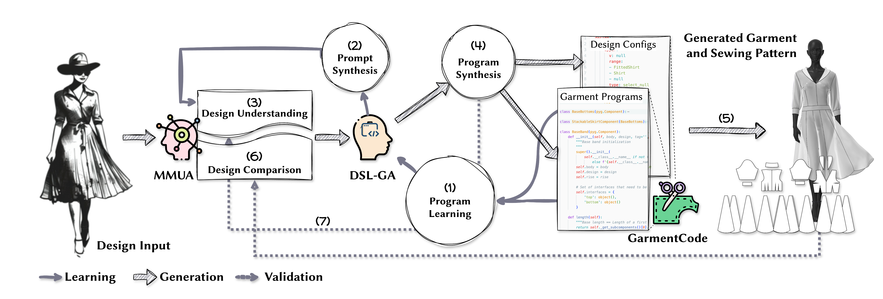
服装与缝纫版型生成
提示词
合成
程序合成
设计理解
设计对比
程序学习
输入图片
优化
生成
验证

